Slide 1
Reporte Tráfico IXP Jujuy
Fecha: Hasta 2/12/2019

Slide 2
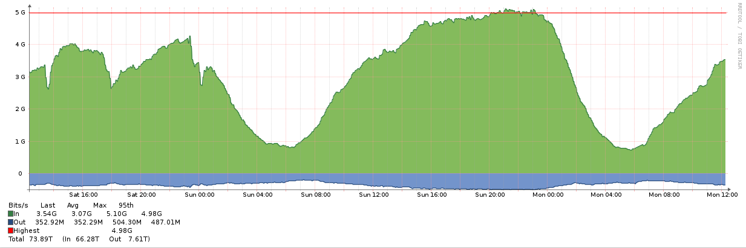
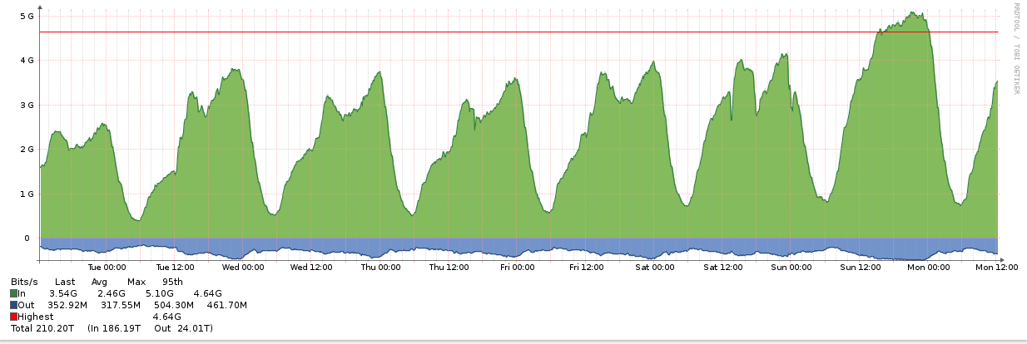
Transporte IXP Jujuy – Gráficos 48 hs, 1 semana y 3 meses

Slide 3
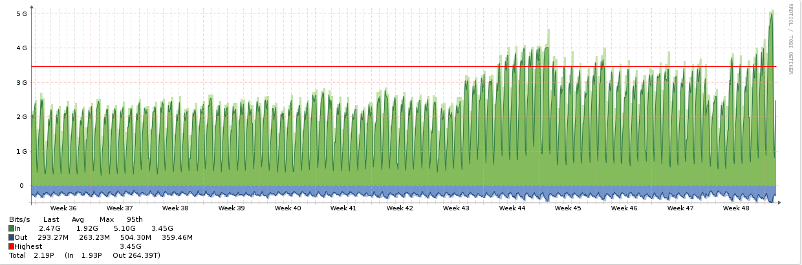
Transporte IXP Jujuy – Gráficos 48 hs, 1 semana y 3 meses
Capacidad contratada hasta 30/11/2019: 4 Gb
Hasta la semana 43, se percibe un crecimiento de tráfico vegetativo hasta 2.8 Gb
En la semana 43, se detectó tráfico adicional hacia Facebook
En la semana 44 se conectó un primer puerto adicional de Tecnovisión y posteriormente 2 puertos adicionales, que provocaron el uso del transporte al límite. Cuando se detectó saturación, Tecnovisión volcó tráfico sobre rutas propias sin que afecte al IXP
29/11/2019: Ampliación transporte de 4 a 6 Gb
El pico del último día corresponde a tráfico volcado al transporte ampliado a 6 Gb

Slide 4
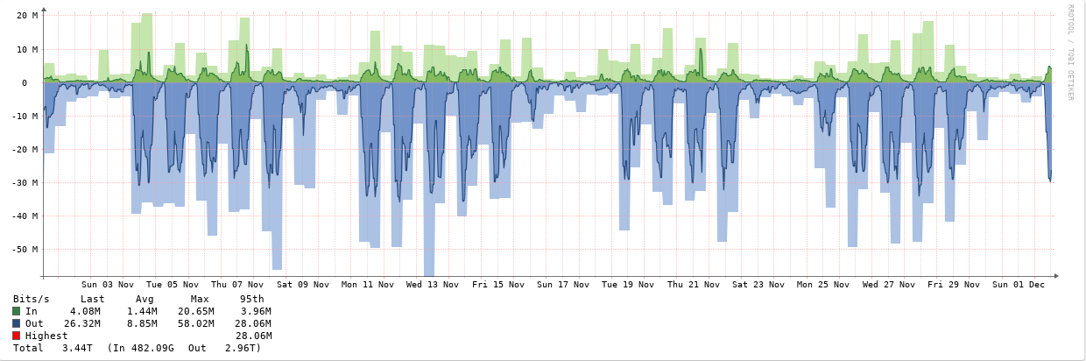
Consumos UNJU – Tráfico Mensual al 2/12/2019
Se percibe el consumo claramente en los días de semana.
El lunes 18/11 se detecta un día de bajo tráfico debido al feriado nacional
La UNJU toma 58 Mb de tráfico del IXP con un transporte de 15 Mb

Slide 5
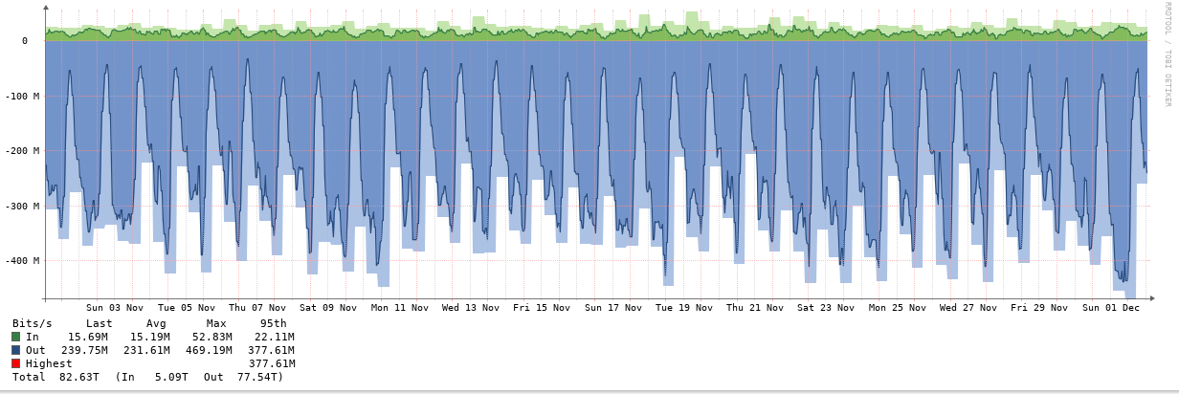
Consumos Azultel – Tráfico Mensual al 2/12/2019
Crecimiento de tráfico vegetativo
Azultel toma picos de 470 Mb de tráfico del IXP (377 Mb al 95%)

Slide 6
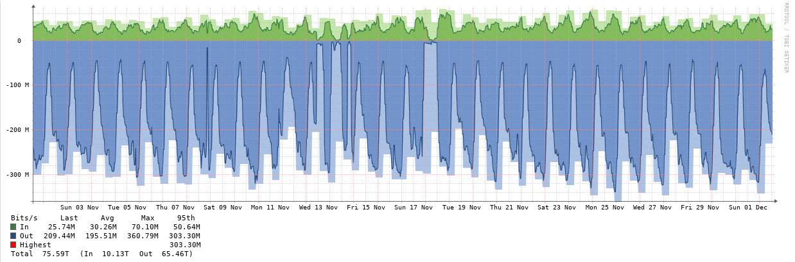
Consumos Warinet– Tráfico Mensual al 2/12/2019
Crecimiento de tráfico vegetativo
Azultel toma picos de 360 Mb de tráfico del IXP (303 Mb al 95%)

Slide 7
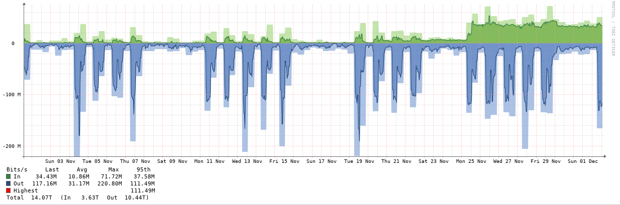
Consumos Municipalidad– Tráfico Mensual al 2/12/2019
Se percibe el consumo claramente en los días de semana.
El lunes 18/11 se detecta un día de bajo tráfico debido al feriado nacional. El 8/11 también tiene poco tráfico
La Muni toma 220 Mb pico (111 Mb al 95%) de tráfico del IXP

Slide 8
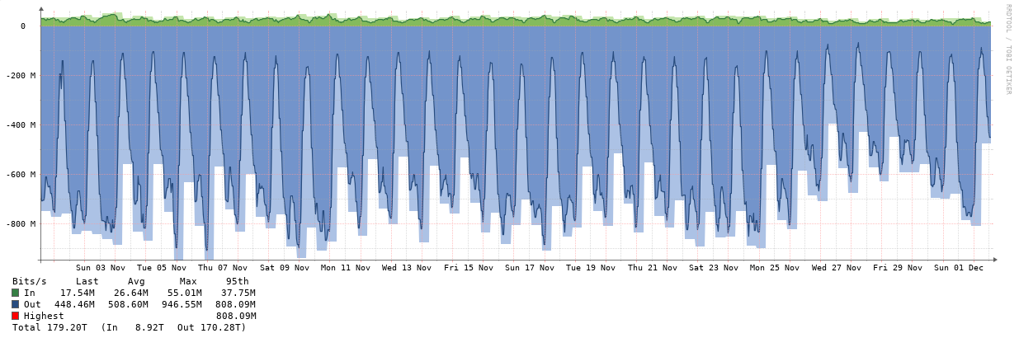
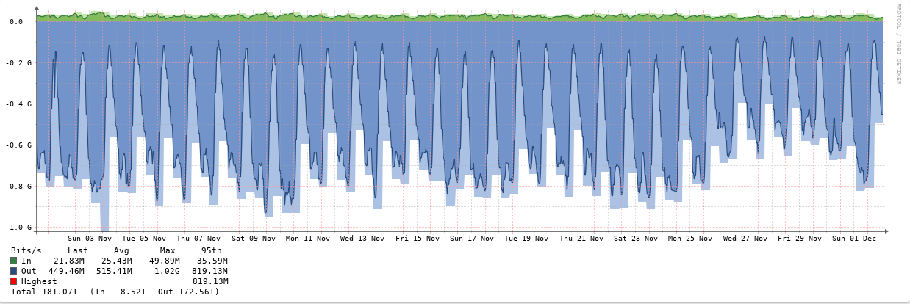
Consumos Videotel (4 puertos) – Tráfico Mensual al 2/12/2019

Slide 9
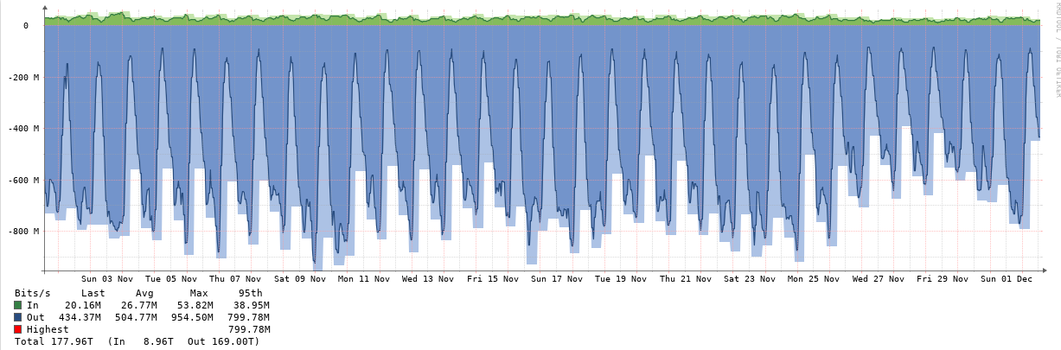
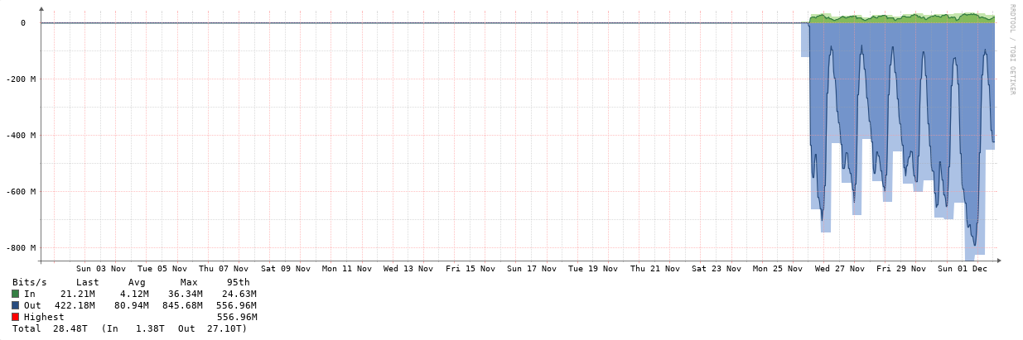
Consumos Videotel (4 puertos) – Tráfico Mensual al 2/12/2019
4 puertos con uso pico cercano a 800 Mb. Se debería prever nuevas conexiones futuras
Habilitación de cuarto puerto el 26/11
El último fin de semana Videotel toma 3,262 Mb pico (3,093Mb al 95%)
La primer semana de noviembre se percibe un incremento de tráfico de Facebook respecto a Octubre

Slide 10
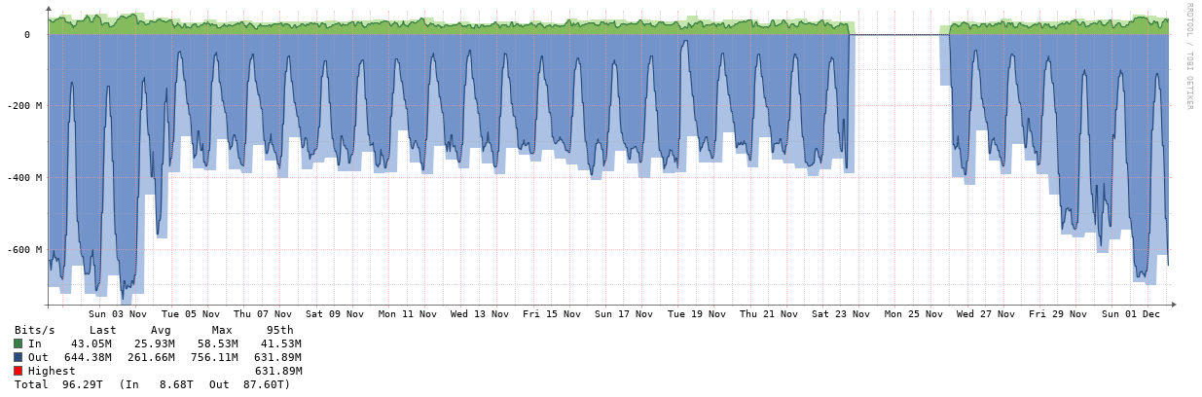
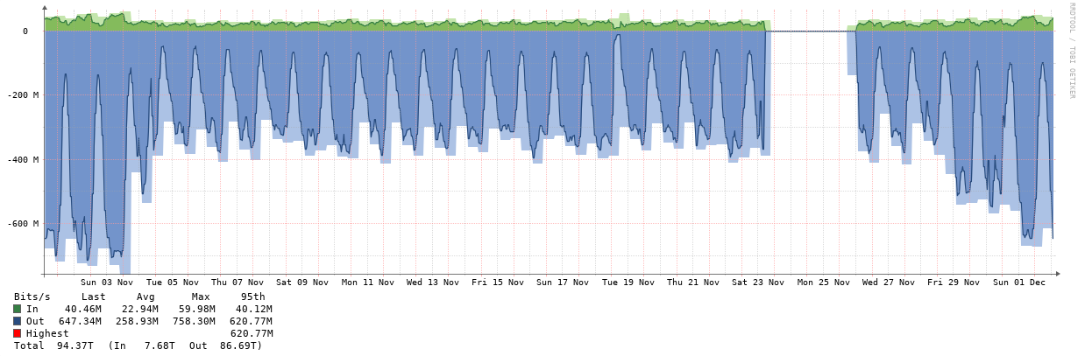
Consumos Tecnovision (4 puertos) – Tráfico Mensual al 2/12/2019

Slide 11
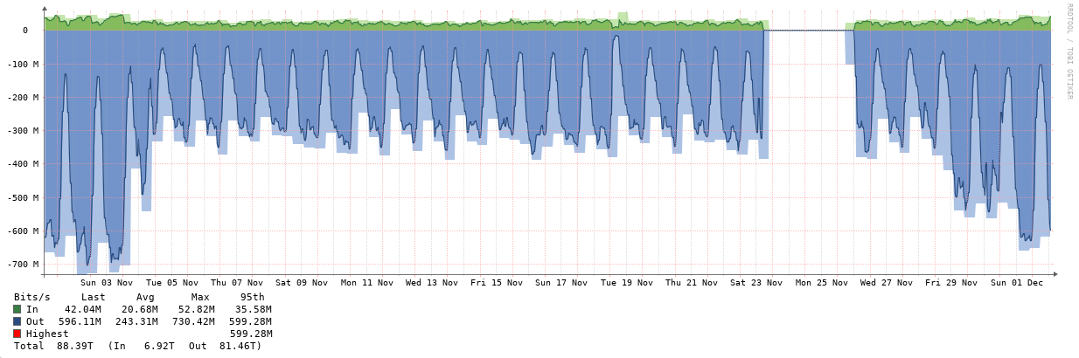
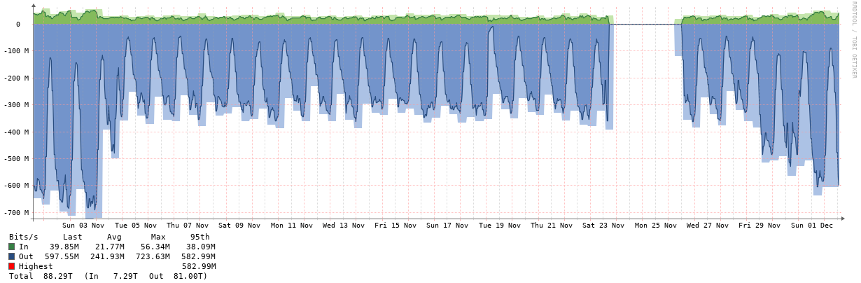
Consumos Tecnovision (4 puertos) – Tráfico Mensual al 2/12/2019
4 puertos conectados. Una vez volcado todo el tráfico, se evaluará necesidad de nuevas conexiones.
Se habilitó un puerto adicional a mediados de octubre y otros dos el 31/10
Se espera a que se estabilice el tráfico para tomar conclusiones sobre el tráfico

Slide 12
Reporte CABASE Noviembre 2019

